Slide 1
Περιεχόμενα
Πως ήταν η ζωή στο Βυζάντιο;
1.1 Η καθημερινή ζωή στο Βυζάντιο
1.2 Το εκπαιδευτικό σύστημα στο Βυζάντιο
1.3 Οι γάμοι στο Βυζάντιο
1.4 Ενδυμασία και διατροφή στο Βυζάντιο
1.5 Η θέση της γυναίκας στο Βυζάντιο
2 Η γραμματεία των βυζαντινών
2.1 Βυζαντινή γραμματεία
2.2 Η γλώσσα των βυζαντινών
3. Η θρησκεία των βυζαντινών
3.1 Ο Χριστιανισμός ως επίσημη θρησκεία
3.2 Η Αγία Σοφία
4. Επιστήμη και τεχνολογία
5. Εικαστικές τέχνες και μουσική
5.1 Μουσική
5.2 Μικροτεχνία και γλυπτική
5.3 Βυζαντινή τέχνη

Slide 2
Εισαγωγή
Με απόφαση του αυτοκράτορα Κωνσταντίνου η πρωτεύουσα της Ρωμαϊκής Αυτοκρατορίας μεταφέρεται από την Ρώμη στο Βυζάντιο.
Το επίσημο όνομα της νέας πρωτεύουσας «ΝΕΑ ΡΩΜΗ». Όλοι, όμως, την έλεγαν Κωνσταντινούπολη ή «Πόλη». Η θέση της εξαιρετική : Εκεί συναντιούνται οι δρόμοι που ένωναν την Ευρώπη με την Ασία, τον Εύξεινο Πόντο με το Αιγαίο και τη Μεσόγειο. Εκεί κατέληγε η Εγνατία Οδός και από εκεί ξεκινούσαν οι εμπορικοί δρόμοι προς την Μ. Ασία και την Ανατολή.
Διαλεγμένοι εργάτες και τεχνίτες από όλα τα μέρη της Αυτοκρατορίας, εργάστηκαν έξι χρόνια ασταμάτητα για να οχυρώσουν την νέα πρωτεύουσα και να τη στολίσουν με ωραία κτίσματα και έργα τέχνης. Η θεμελίωση της έγινε από τον αυτοκράτορα τον Νοέμβριο του 324 μ.Χ. και τα εγκαίνιά της το Μάϊο του 330 μ.Χ.

Slide 3
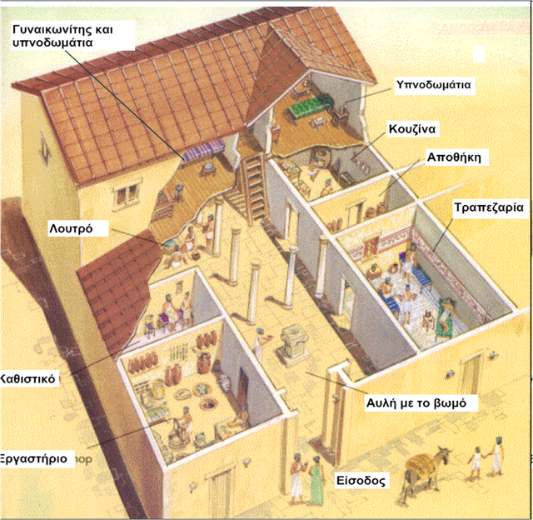
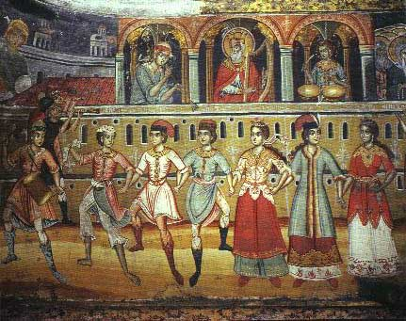
1.1 Η καθημερινή ζωή στο Βυζάντιο
Η πόλη ήταν χτισμένη στις πλαγιές επτά λόφων, γι’ αυτό και την έλεγαν επτάλοφη. Όλα σχεδόν τα σπίτια, έβλεπαν στις θάλασσες του Βοσπόρου, της Προποντίδας και του Κερατίου κόλπου. Χώρος συνάντησης και καθημερινής επικοινωνίας των βυζαντινών ήταν οι πλατείες και οι αγορές της πόλης. Η μεγαλύτερη από αυτές, είχε το όνομα του Ιδρυτή της, και βρισκόταν στο μέσο της Μέσης Λεωφόρου που διέσχιζε την πόλη. Δεξιά και αριστερά της Μέσης Λεωφόρου, υπήρχαν τοξωτές στοές και εκατοντάδες καταστήματα, από τα οποία οι βυζαντινοί αγόραζαν ό,τι επιθυμούσαν. Εκτός από σταθερές αγορές, υπήρχαν και πλανόδιες που λειτουργούσαν ορισμένες μέρες της εβδομάδας. Την επίβλεψη της αγοράς αναλάμβανε ο έπαρχος της πόλης.
Η ψυχαγωγία των βυζαντινών περιλάμβανε ιεροτελεστίες, θρησκευτικές, κοινωνικές και λαϊκές γιορτές. Η μεγαλύτερή τους οργάνωση ήταν οι ιπποδρομίες, οι οποίες τελούνταν στον ιππόδρομο, ένα χώρο έκφρασης και ψυχαγωγίας που ήταν προέκταση του παλατιού. Πρότυπό του το Κολοσσαίο της Ρώμης. Στις μαρμάρινες κερκίδες, κάθονταν χιλιάδες θεατές, για να απολαύσουν τον αγώνα και τις άλλες εκδηλώσεις. Στη διάρκεια των ιπποδρόμων, οι θεατές επευφημούσαν τον αυτοκράτορα και του εξέφραζαν τα αιτήματα ή τα παράπονά τους. Την οργάνωση των ιπποδρόμων αναλάμβαναν οι δήμοι, δηλαδή αθλητικά σωματεία που έχουν μέλη οπαδούς πολίτες, που τους άρεσαν οι ιππικοί αγώνες.

Slide 4
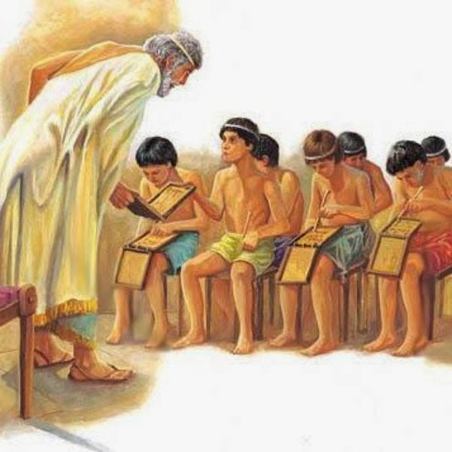
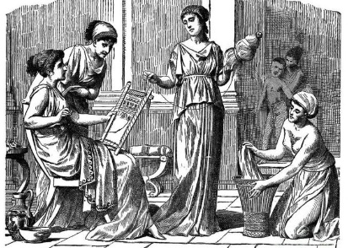
1.2 Το εκπαιδευτικό σύστημα του Βυζαντίου
Τα σχολεία στο Βυζάντιο, ήταν εκκλησιαστικά και ιδιωτικά. Λειτουργούσαν σε σπίτια, ναούς ή σε μοναστήρια. Οι γονείς πλήρωναν δίδακτρα σε είδος ή χρήματα, ανάλογα με το επάγγελμα τους. Τα παιδιά πήγαιναν σχολείο σε ηλικία έξι έως οκτώ ετών. Το βασικό σχολείο είχε τέσσερις τάξεις. Οι μαθητές μάθαιναν να γράφουν, να διαβάζουν και να λογαριάζουν. Διδάσκονταν ορθογραφία, γραμματική και αριθμητική, φιλοσοφία, γεωμετρία, αστρονομία και μουσική. Διδάσκονταν επίσης Όμηρο, την Παλαιά και Καινή Διαθήκη, καθώς και τους μύθους του Αισώπου. Στα Εκκλησιαστικά σχολεία, εκτός από τα παιδιά της πόλης, συχνά φοιτούσαν και δωρεάν ορφανά παιδιά.
Δάσκαλος κατά την διάρκεια της εκπαιδευτικής διαδικασίας
Τα κορίτσια κι ένας μεγάλος αριθμός αγοριών που δεν μπορούσαν οι γονείς τους να πληρώσουν τα δίδακτρα έμεναν σπίτι. Την αγωγή αυτών των παιδιών αναλάμβαναν οι γονείς, οι γιαγιάδες και οι παππούδες. Τους μάθαιναν ιστορίες για την ζωή και τον τόπο τους, καθώς και να διατηρούν τα έθιμα και τις παραδόσεις των βυζαντινών. Τα κορίτσια μάθαιναν να κεντούν, να πλέκουν και να υφαίνουν, ενώ τα αγόρια μάθαιναν τέχνες σε ειδικούς τεχνίτες. Μάθαιναν στην αρχή ως άμισθοι μαθητευόμενοι και στη συνέχεια εργάζονταν κοντά τους με αμοιβή.
Τα κορίτσια, μάθαιναν να κεντούν, να πλέκουν και να υφαίνουν

Slide 5
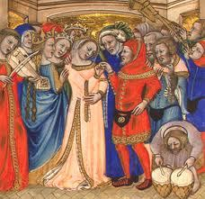
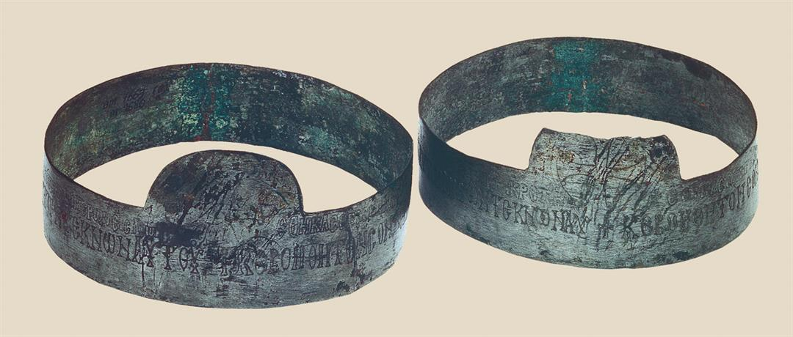
1.3 Οι γάμοι στο Βυζάντιο
Ο νόμος απαγόρευε να παντρεύονται τα κορίτσια κάτω από δώδεκα χρονών και τα αγόρια κάτω από τα δεκατέσσερα.
Πριν από τον γάμο γίνονταν αρραβώνες και υπέγραφαν συμβόλαιο που καθόριζε την προίκα της νύφης και τα δώρα του γαμπρού.
Μετά την τέλεση του μυστηρίου, συγγενείς και φίλοι γύριζαν στο σπίτι του γαμπρού, όπου ακολουθούσε το γαμήλιο γλέντι. Παρά την αντίθετη γνώμη της εκκλησίας, το κράτος επέτρεπε το διαζύγιο, εφόσον συναινούσαν και τα δυο μέρη. Οι γυναίκες δεν είχαν τα ίδια δικαιώματα με τους άνδρες και η συμμετοχή τους στην κοινωνική ζωή ήταν περιορισμένη. Η γέννηση ενός παιδιού ήταν ευχάριστο γεγονός και για να το ξεχωρίζουν από τα άλλα πρόσθεταν το όνομα του πατέρα σε πτώση γενική.
Πίνακας από βυζαντινό γάμο
Βυζαντινά γαμήλια στέφανα από το βυζαντινό και Χριστιανικό μουσείο

Slide 6
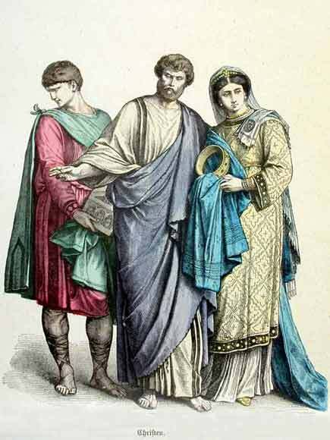
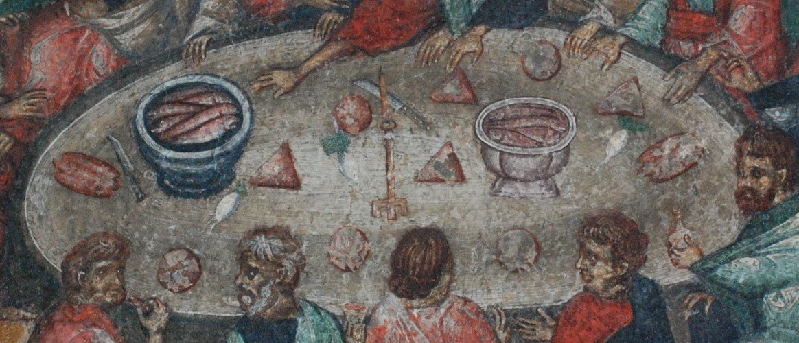
1.4 Ενδυμασία και διατροφή στο Βυζάντιο
ΕΝΔΥΜΑΣΙΑ
Η μόδα , προκαλούσε το ενδιαφέρον των βυζαντινών και αγαπούσαν τα κοσμήματα. Οι αστοί φορούσαν μακρύ χιτώνα, μπότες τον χειμώνα και ανατολίτικα παπούτσια το καλοκαίρι. Οι χωρικοί φορούσαν στιχάρια χωρίς μανίκια, και ζωσμένα στη μέση. Φορούσαν βράκες μακριές και κυκλοφορούσαν ξυπόλητοι ή με παπούτσια χωρίς φτέρνα. Οι γυναίκες φορούν στιχάρια με μακριά μανίκια, που κάλυπταν και το κεφάλι. Φρόντιζαν τα μαλλιά τους και μακιγιάρονταν. Οι πλούσιες, φορούσαν πολυτελή ενδύματα, μεταξωτά ή λινά.
ΔΙΑΤΡΟΦΗ Οι βυζαντινοί είχαν ιδιαίτερη αδυναμία στο φαγητό, με εξαίρεση τις περιόδους νηστείας. Το γεύμα τους και το δείπνο περιλάμβανε ποικίλα φαγητά όπως ορεκτικά, κρέατα, ψάρια, γλυκά και κρασί.

Slide 7
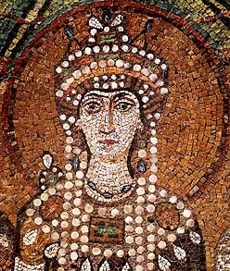
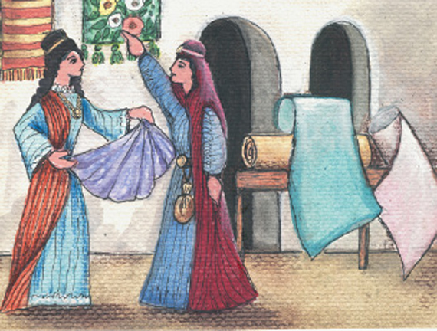
1.5 Η θέση της γυναίκας στο Βυζάντιο
Η ζωή της γυναίκας στο Βυζάντιο, επηρεαζόταν από τους νόμους και τις συνήθειες της εποχής, που την ήθελαν κατώτερη από τον άνδρα.
Οι συνήθειες της εποχής εκείνης ήθελαν την γυναίκα να μένει στο σπίτι. Ενάρετη θεωρούσαν την ανύπαντρη που ήταν υπάκουη στον πατέρα της, και την παντρεμένη, που ήταν υποταγμένη στον άντρα της.
Η νομοθεσία του Ιουστινιανού επηρεασμένη από το χριστιανικό λόγο και την επιμονή της αυτοκράτειρας Θεοδώρας έδωσε αρκετά δικαιώματα στην γυναίκα. Τα κορίτσια έμεναν κοντά στην μητέρα τους, και βοηθούσαν στις εργασίες του σπιτιού. Ασκούνταν στην μαγειρική, μάθαιναν να υφαίνουν, να κεντούν, να πλέκουν, γραφή, και ψαλμούς της εκκλησίας. Η πιο συχνή τους έξοδος ήταν η μετάβασή τους στην εκκλησία με την συνοδεία των γονιών τους. Έπαιρναν μέρος σε οικογενειακές και τοπικές εορτές και μπορούσαν να χορέψουν και να διασκεδάσουν. Η νόμιμη ηλικία για τον γάμο, άρχιζε στα δώδεκα χρόνια της γυναίκας. Παρά τα εμπόδια των νόμων και των παραδόσεων που όριζαν ότι δεν επιτρέπεται στις γυναίκες να κάθονται στο εργαστήρι, να πωλούν και να αγοράζουν, πολλές γυναίκες σταδιοδρομούσαν στα επαγγέλματα της αγοράς: Οι βυζαντινές πηγές μιλούν για γυναίκες ιατρούς, μαίες ,δασκάλες κόμμωσης και ραπτικής. Οι γυναίκες των αρχοντικών οικογενειών είχαν σημαντική παρουσία. Διακρίθηκαν ως αυτοκράτειρες και έπαιξαν, ξεχωριστό πολιτιστικό ρόλο πλάι στους άνδρες ή στους γιους τους. Τέτοιες ήταν: Η Αγία Ελένη, μητέρα του μεγάλου Κωνσταντίνου, η Ευδοκία, σύζυγος του Ιουστινιανού, η Ειρήνη η Αθηναία και η Θεοδώρα. Αρκετές γυναίκες διακρίθηκαν στα γράμματα όπως η Άννα Κομνηνή στην Ιστορία και η Κασσιανή στην υμνογραφία.

Slide 8
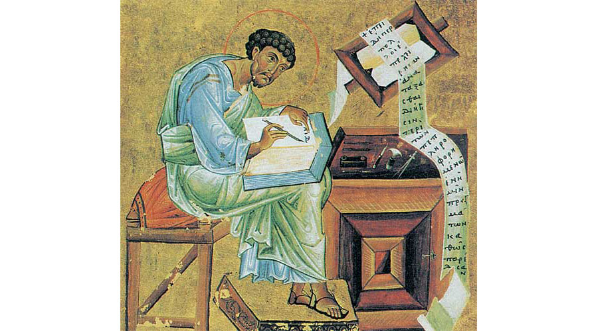
2.1 Βυζαντινή γραμματεία
Σημαντικές ήταν οι εξελίξεις στο τομέα της Βυζαντινής γραμματείας. Αναπτύχθηκε η θρησκευτική ποίηση μετά την επικράτηση του Χριστιανισμού. Διακρίνεται σε δύο είδη τη λειτουργική και τη μη λειτουργική. Σημαντικοί εκπρόσωποί τους ήταν : Ρωμανός ο Μελωδός, Ιωάννης Δαμασκηνός, Κωνσταντίνος Ρόδιος κ.α. Σπουδαίοι εκκλησιαστικοί συγγραφείς εμφανίζονταν λόγω των αιρέσεων και των δογματικών διαμαχών ενώ μεγάλη είναι και η συμβολή τη αγιολογίας, του μυστικισμού και του ησυχασμού. Στη λόγια κοσμική γραμματεία κάνει την εμφάνισή του ο Γεώργιος Πισίδης που με τα ποιήματά του ύμνησε τα κατορθώματα του αυτοκράτορα Ηρακλείου. Η περίφημη ελληνική ανθολογία υπήρξε το κυριότερο κοσμικό ποιητικό μνημείο. Η διάσωση των κλασικών γραμμάτων ήταν μία από τις πιο σημαντικές προσφορές των Βυζαντινών. Πολλά μοναστήρια ίδρυσαν σχολές, βιβλιοθήκες και εργαστήρια αντιγραφής. Οι λόγιοι όπως φιλόσοφοι, ιστορικοί, ρήτορες και γραμματικοί κατέβαλλαν προσπάθεια να μιμηθούν το ύφος και τη γλώσσα των αρχαίων Ελλήνων. Ξακουστή φυσιογνωμία ο Πατριάρχης Φώτιος ο οποίος είχε πρωταρχικό ρόλο στην πνευματική άνθιση. Άνθιση παρουσίασε και η Δημώδης λογοτεχνία με κυριότερο έργο τα Ακριτικά τραγούδια.

Slide 9
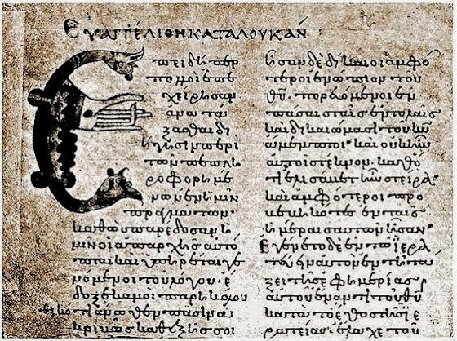
2.2Η γλώσσα των βυζαντινών
Η γλώσσα των βυζαντινών στη διάρκεια της χιλιόχρονης ζωής της αυτοκρατορίας, πέρασε από διάφορα στάδια εξέλιξης και πήρε σχεδόν την μορφή που μιλάμε σήμερα. Το Βυζάντιο ,δηλαδή, έγινε κρίκος που ένωσε την αρχαία με την ελληνική γλώσσα. Η ρωμαϊκή αυτοκρατορία ήταν κράτος πολυεθνικό. Στην επικράτεια της ζούσαν πολλοί λαοί οι οποίοι μιλούσαν διαφορετικές γλώσσες. Η πιο γνωστή από αυτές ήταν η λατινική στην οποία γράφονταν οι νόμοι του κράτους, οι αποφάσεις των αυτοκρατόρων και των δικαστών. Γνωστή ήταν, επίσης, και η ελληνική την οποία μιλούσε το μεγαλύτερο μέρος των κατοίκων της αυτοκρατορίας. Με τη μεταφορά, όμως, της πρωτεύουσας στην Κωνσταντινούπολη επικρατέστερη ήταν η ελληνική η οποία με τον καιρό πήρε τη θέση της λατινικής στη διοίκηση και στη νομοθεσία του βυζαντινού κράτους . Η ελληνική γλώσσα, όμως, δεν μιλιόταν και δεν γραφόταν ομοιόμορφα από όλους. Στην Κωνσταντινούπολη για παράδειγμα στο χώρο της αγοράς, του λιμανιού και των εργαστήριων μιλιόταν η απλή αφρόντιστη γλώσσα, με φτωχό λεξιλόγιο. Στις υπηρεσίες όμως του παλατιού, του κράτους, στις σχολές, στην εκκλησία μιλούσαν και έγραφαν με μία άλλη μορφή γλώσσας που έμοιαζε με την αρχαία ελληνική. Η αναγέννηση των γραμμάτων, στα χρόνια των Μακεδόνων αυτοκρατόρων έδωσε καλύτερες λύσεις σε αυτό το πρόβλημα .Οι νέοι νόμοι και τα βιβλία γράφτηκαν σε απλούστερη γλώσσα και τα παλαιότερα κείμενα μεταφράστηκαν, για να γίνονται πιο κατανοητά. Η λειτουργία περισσοτέρων σχολείων, σχολών και βιβλιοθηκών βοήθησε στην καλλιέργεια και στην απλοποίηση της γλώσσας. Την ομιλούμενη τότε μορφή της που σε μεγάλο βαθμό μοιάζει με την σημερινή νεοελληνική δείχνουν τα ακριτικά τραγούδια της εποχής.

Slide 10
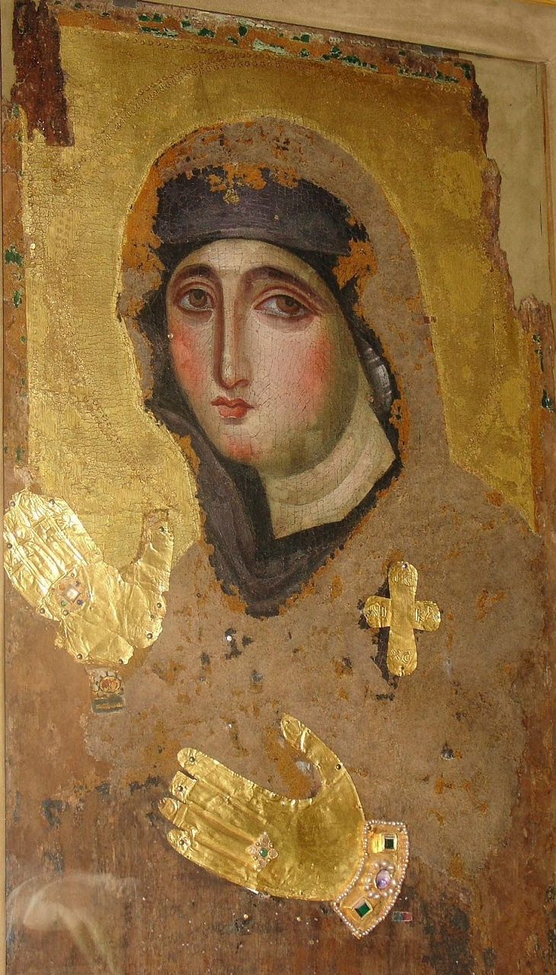
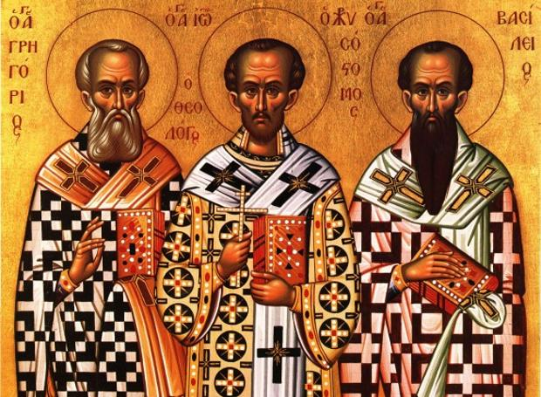
3.1 Ο Χριστιανισμός ως επίσημη θρησκεία της Πόλης
Το διάταγμα των Μεδιολάνων και η στήριξή του από τον αυτοκράτορα Κωνσταντίνο βοήθησαν στην καθολική εξάπλωση του Χριστιανισμού. Ο Κωνσταντίνος μετά το 313 μ.Χ. :
Προτιμούσε τους Χριστιανούς στις δημόσιες θέσεις και το στρατό.
Συγκάλεσε Οικουμενική Σύνοδο στη Νίκαια το 325 μ.Χ. και βοήθησε τους Χριστιανούς να λύσουν τις θεολογικές τους διαφορές.
Βαπτίστηκε ο ίδιος Χριστιανός λίγο πριν τον θάνατό του. Η πολιτική του Κωνσταντίνου διακόπηκε όταν Αυτοκράτορας έγινε ο Ιουλιανός ο οποίος προσπάθησε να επαναφέρει την λατρεία της παλαιάς θρησκείας
Όμως ο Αυτοκράτορας Θεοδόσιος κήρυξε το Χριστιανισμό επίσημη θρησκεία και πήρε αυστηρά μέτρα κατά της θρησκείας των εθνικών. Συγκεκριμένα:
Έκλεισε τους αρχαίους ναούς
Απαγόρευσε την λατρεία των αρχαίων θεών
Κατάργησε τους Ολυμπιακούς Αγώνες και τα Ελευσίνια
Έκλεισε το Μαντείο των Δελφών
Ο χριστιανισμός όμως τελικά επιβλήθηκε με το έργο των πατέρων της Εκκλησίας και την ιδιαίτερη συμβολή των τριών Ιεραρχών.

Slide 11
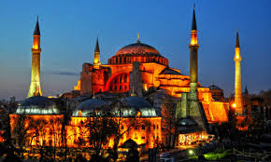
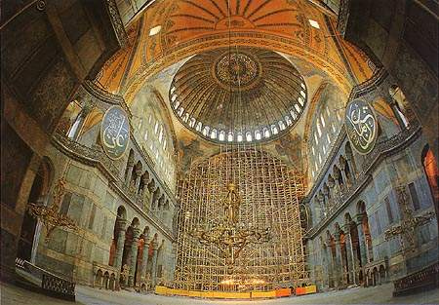
3.2 Η Αγία Σοφία
Το τελειότερο κτίσμα της Βυζαντινής εποχής είναι ο ναός της Αγίας Σοφίας.
Ο Ιουστινιανός ανέθεσε το χτίσιμο της σε δύο ονομαστούς Έλληνες αρχιτέκτονες τον Ανθέμιο και τον Ισίδωρο.
Οι δυο αρχιτέκτονες για να πρωτοτυπήσουν συνδύασαν το ρυθμό της ορθογώνιας βασιλικής και του περίκεντρου ναού με τρούλο. Έτσι γεννήθηκε το σχέδιο της Αγίας Σοφίας και ο νέος ρυθμός βασιλικής με τρούλο. Ο ρυθμός αυτός επηρέασε την αρχιτεκτονική των ναών ακόμη και στις μέρες μας. Ο ρυθμός αυτός επηρέασε την αρχιτεκτονική των ναών ακόμη και στις μέρες μας. Ο αυτοκράτορας ήθελε αυτό το ναό ο λαός να τον νιώθει δικό του για αυτό ζήτησε από το λαό όποιος επιθυμεί να προσφέρει χρήματα και υλικά για το χτίσιμό του.
Πολύτιμα μάρμαρα και δυσεύρετα υλικά από κάθε γωνιά του κράτ0υς προσφέρθηκαν και μεταφέρθηκαν στην Πόλη.
Δέκα χιλιάδες εργάτες και διαλεχτοί τεχνίτες εργάστηκαν πέντε χρόνια για να ολοκληρώσουν το έργο.
Η Αγία Σοφία εγκαινιάστηκε το 537 μ.Χ. και ήταν όπως την είχε ονειρευτεί ο δημιουργός της η καλύτερη στον κόσμο.
Ο Ιουστινιανός όταν προσήλθε στον ναό την ημέρα των εγκαινίων σήκωσε εντυπωσιασμένος τα μάτια του στον ουρανό και ψιθύρισε: «Νενίκηκά σε Σολομώντα». Στους αιώνες που ακολούθησαν ο ναός στέγασε όλες τις δόξες και τις δοκιμασίες της Πόλης και της αυτοκρατορίας.
Εκεί στρέφονταν οι αυτοκράτορες και οι πατριάρχες και τελούνταν οι δοξολογίες των θριάμβων. Εκεί γίνονταν παρακλήσεις του λαού προς την Παναγία για τη σωτηρία της Πόλης στις ώρες των κινδύνων που την απειλούσαν.

Slide 12
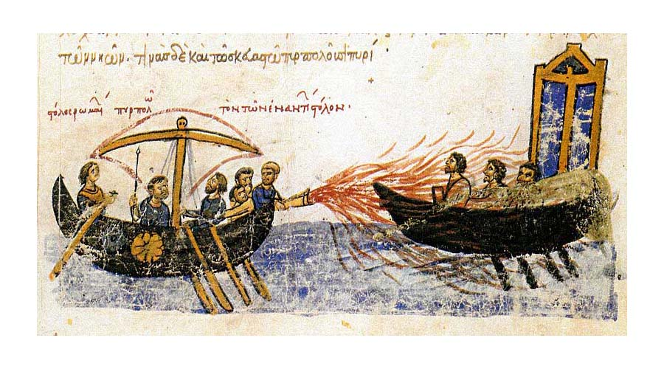
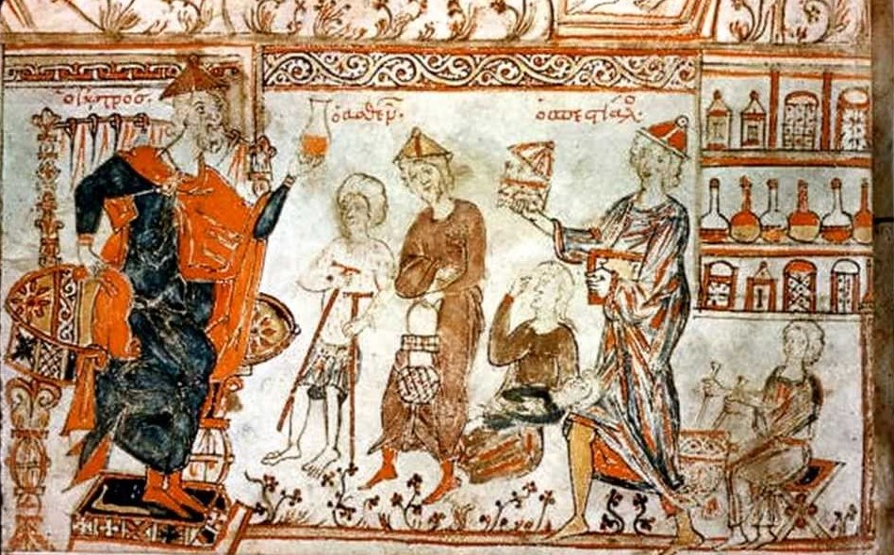
4 Επιστήμη και τεχνολογία
Ο έντονος θρησκευτικός χαρακτήρας του βυζαντινού πολιτισμού δεν ευνόησε ιδιαίτερα την ανάπτυξη των φυσικών επιστημών. Ωστόσο αναδείχθηκαν αξιόλογοι γιατροί, αστρονόμοι και μαθηματικοί. Ιδιαίτερο ενδιαφέρον έδειξαν και για την γεωγραφία. Οι εφευρέσεις των βυζαντινών, αφορούν κυρίως στρατιωτικούς σκοπούς. Στην ιατρική δεν παρατηρείται ιδιαίτερη ανάπτυξη, αφού τα ιατρικά συγγράμματα ήταν επιλεκτικά συγκεντρωμένες θεωρίες αρχαίων γιατρών. Παράλληλα όμως κυκλοφορούσαν και τα λεγόμενα «ιατροσόφια». Η ανάπτυξη του θεσμού των ξενώνων άνοιξε τον δρόμο των σημερινών νοσοκομείων. Στην χημεία ελάχιστες καινοτομίες υπήρξαν. Η πιο σημαντική από αυτές, η εφεύρεση του «υγρού πυρ», ένα μείγμα από εύφλεκτα υλικά, πού εκτοξεύονταν με ειδικούς σωλήνες εναντίον εχθρικών πλοίων Στην ορυκτολογία παρουσιάζεται άμεση σχέση της αλχημείας και της εν λόγω επιστήμης. Καταγράφηκαν πολλά ορυκτά για τα οποία οι βυζαντινοί πίστευαν πως είχαν υπερφυσικές δυνάμεις. Στα μαθηματικά και στην αστρονομία μέχρι τον έκτο αιώνα, αξιόλογη ήταν η ενασχόληση με τα μαθηματικά στην σχολή της Αθήνας. Μεσολάβησε μια περίοδος αδιαφορίας, με μοναδική παρουσία αυτή του Λέοντα. Τέλος στην γεωγραφία, η συγγραφή των βυζαντινών περιοριζόταν από την μία στα αρχαία κείμενα και από την άλλη στην εκπόνηση έργων για πρακτικούς σκοπούς. Στην δεύτερη κατηγορία ανήκουν τα οδοιπορικά στους Αγίους Τόπους.

Slide 13
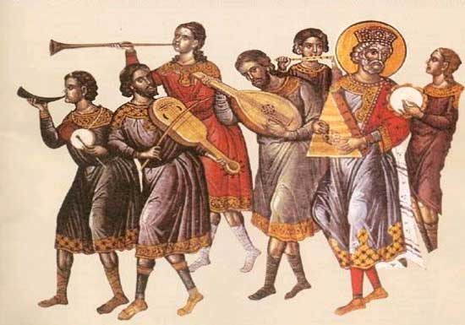
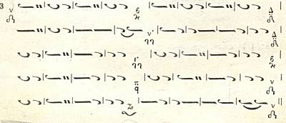
5.1 Μουσική
Η μουσική αναπτύχθηκε στο Βυζάντιο και διαμόρφωσε μια νέα μελωδική τεχνοτροπία και μουσική γραφή. Βασίστηκε κυρίως στην αρχαία ελληνική μουσική, αφομοιώνοντας δημιουργικά τόσο τυπικά όσο και μορφολογικά στοιχεία της λαϊκής μουσικής παράδοσης και άλλων λαών που συνέθεταν τον ανομοιογενή πληθυσμό της βυζαντινής αυτοκρατορίας. Η βυζαντινή μουσική ονομάζεται και εκκλησιαστική εφόσον το μεγαλύτερο μέρος της είναι εκκλησιαστικά άσματα συνδεδεμένα με την λατρεία της ορθόδοξης εκκλησίας
Τα κοσμικά άσματα ουσιαστικά έχουν τα ίδια χαρακτηριστικά με την εκκλησιαστική μουσική, με αποτέλεσμα πολλοί μελετητές να θεωρούν ότι δεν αποτελούν ξεχωριστό μουσικό είδος. Η βυζαντινή μουσική δεν ακολούθησε το ευρωπαϊκό πολυφωνικό σύστημα είναι μονοφωνική και διακρίνεται για την απλότητα και τη μεγαλοπρέπεια της. Κατά τους πρώτους χριστιανικούς χρόνους η μουσική χρησιμοποιήθηκε στις λατρευτικές συνάξεις των πιστών.

Slide 14
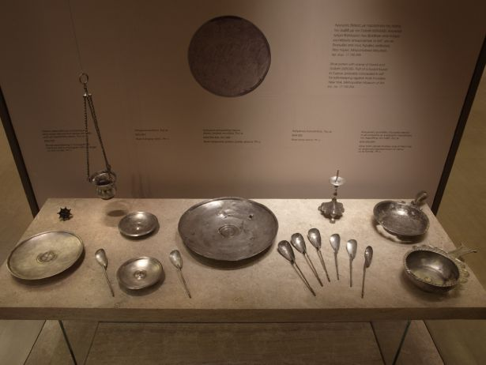
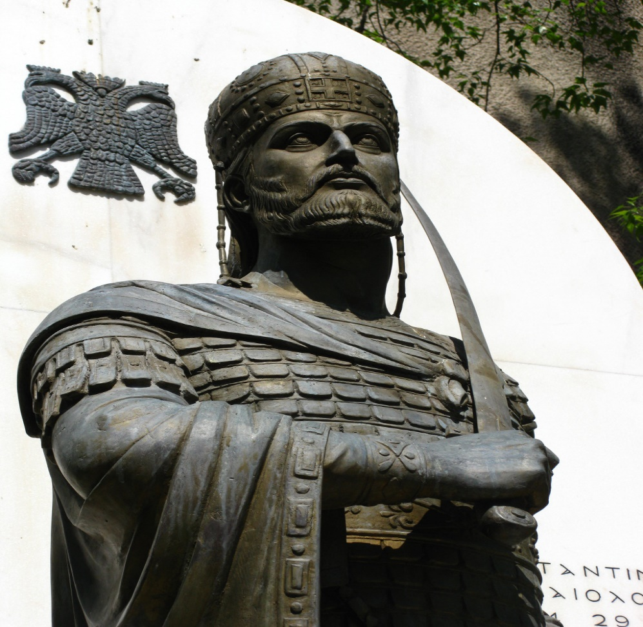
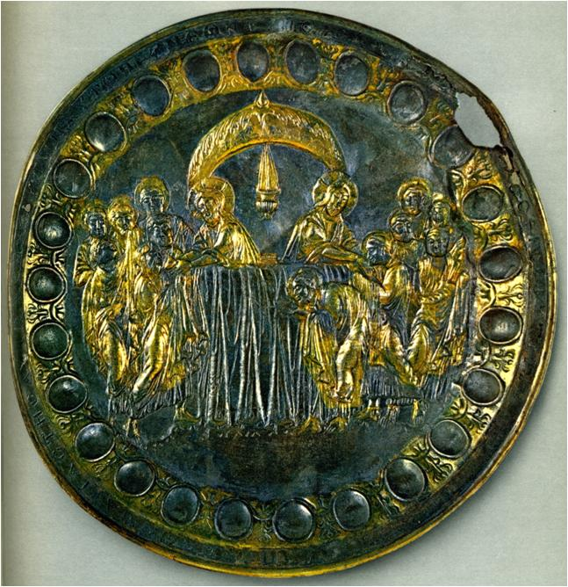
5.2Μικροτεχνία και γλυπτική στο Βυζάντιο
Στην μικροτεχνία περιλαμβάνονται οι τέχνες στις οποίες χρησιμοποιούσαν πολυτελέστατα υλικά για την κατασκευή μικρής κλίμακος αντικειμένων διακόσμησης. Τα ασημένια σκεύη είχαν παραστάσεις από την Παλαιά Διαθήκη. Στο Βυζάντιο η γλυπτική περιορίστηκε σε δευτερεύουσας σημασίας τέχνη. Κατά την ρωμαϊκή περίοδο η κοσμική αυτή τέχνη έστηνε περίοπτους ανδριάντες στους Αυτοκράτορες έως τον 7^{ο} αιώνα με πιο γνωστό μνημείο τον έφιππο ανδριάντα του Ιουστινιανού στην κορυφή μίας κολώνας δίπλα στην Αγία Σοφία. Από την αρχή όμως επικράτησε το ανάγλυφο στις χριστιανικές παραστάσεις. Η δημιουργικότερη όμως εποχή της βυζαντινής εποχής είναι η διακοσμητική των αρχιτεκτονημάτων. Τα κιονόκρανα, τα θωράκια, τα επιστύλια, τα τέμπλα κ.α. αποτελούν απαραίτητα οργανικά μέλη του εσωτερικού χώρου.
Κωνσταντίνος Παλαιολόγος

Slide 15
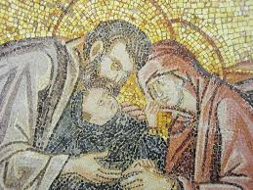
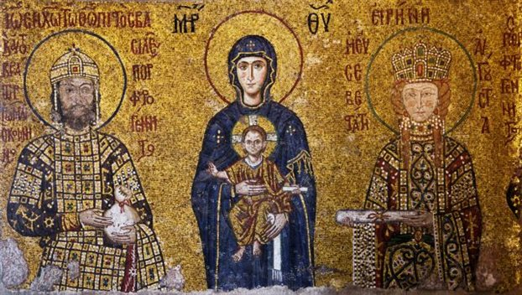
5.3 Βυζαντινή τέχνη
Η βυζαντινή τέχνη σε όλες τις μορφές της επηρεάστηκε από την αρχαία ελληνική και ρωμαϊκή των οποίων αποτέλεσε συνέχεια. Η βυζαντινή τέχνη στο μεγαλύτερο μέρος της είναι θρησκευτική και εκφράζεται με την αρχιτεκτονική των ναών, τις εικόνες, τις τοιχογραφίες, τα ψηφιδωτά και τις μικρογραφίες.
Κέντρο της βυζαντινής τέχνης ήταν η Κωνσταντινούπολη. Για το κτίσιμο και την διακόσμηση της πόλης, επιστρατεύτηκαν οι πιο ονομαστοί αρχιτέκτονες, τεχνίτες και ζωγράφοι. Χρησιμοποιήθηκαν τα καλύτερα υλικά. Παράλληλα με την αρχιτεκτονική, αναπτύχθηκε στο Βυζάντιο και η ζωγραφική, έχοντας ως πρώτη μορφή την αγιογραφία. Σε περιόδους οικονομικής ακμής αναπτύχθηκε και η ψηφιδωτή μορφή των εικόνων που έδιναν ζωντάνια και αίσθηση βάθους στα εικονιζόμενα τοπία και πρόσωπα. Τα κτισίματα και οι ζωγραφιές κατά κανόνα σέβονταν την φύση και διακρίνονταν για την αρμονία των γραμμών και των χρωμάτων τους. Με την λαϊκή τέχνη ασχολιόντουσαν χιλιάδες βυζαντινά σπίτια. Κατασκευάζονταν μαγειρικά σκεύη από ξύλο, χαλκό, πηλό, σίδηρο, ελεφαντόδοντο, γυαλί κ.α.

Slide 16
Επίλογος
Ήταν 29 Μαΐου 1453 ημέρα Τρίτη. Η Πόλη κυριεύτηκε. Ο ήλιος είχε βασιλέψει και η Πόλη δεν ήταν πια βασιλεύουσα.
«Πάψετε το χερουβικό, κι ας χαμηλώσουν τ΄ Άγια γιατί είναι θέλημα Θεού η Πόλη να τουρκέψει. Η Δέσποινα ταράχτηκε και δάκρυσαν οι εικόνες.¨ Σώπασε, κυρά Δέσποινα, μην κλαις και μην δακρύζεις, πάλι με χρόνια με καιρούς πάλι δικά μας θα ΄ναι.
Η χιλιόχρονη αυτοκρατορία το στολίδι του πολιτισμού έπεσε. Ο θρύλος λέει ότι ήταν θέλημα Θεού.
Από τότε το φρόνημα των Ελλήνων το κράταγαν ζωντανό ακριβώς αυτοί οι θρύλοι της επανάκτησής της. ¨Κάποτε η Αγία Σοφία θα λειτουργεί ξανά από τους Χριστιανούς¨ λέει η παράδοση και ο μαρμαρωμένος βασιλιάς θα ξυπνήσει.
«Πάλι με χρόνια με καιρούς, πάλι δικά μας θα ΄ναι ».

Slide 18
Τέλος

Slide 19
Η εργασία μας είναι αφιερωμένη στην
Καθηγήτριά μας
κ. ΦΩΤΕΙΝΗ ΔΗΜΑΚΟΠΟΥΛΟΥ
Γιώργος και Παναγιώτης

Slide 20
Βιβλιογραφία
Εγκυκλοπαιδικό εγχείρημα WIKIPEDIA
Νέα μεγάλη σχολική εγκυκλοπαίδεια
Εγκυκλοπαίδεια ΔΟΜΗ
Σχολικό βιβλίο ΙΣΤΟΡΙΑΣ Ε΄ ΔΗΜΟΤΙΚΟΥ
ΤΑ ΜΟΥΣΙΚΑ ΚΟΜΜΑΤΙΑ ΠΟΥ ΑΚΟΥΣΤΗΚΑΝ ΠΛΑΙΣΙΩΝΟΥΝ ΟΙ ΚΑΛΛΙΤΕΧΝΕΣ
ΣΠΑΝΟΥΔΑΚΗΣ ΣΤΑΜΑΤΗΣ «θα έρθεις σαν αστραπή»
ΑΛΕΞΙΟΥ ΧΑΡΙΣ «μαρμαρωμένος βασιλιάς»
ΕΚΔΟΣΗ ΑΠΡΙΛΙΟΣ 2018

